Slide 1
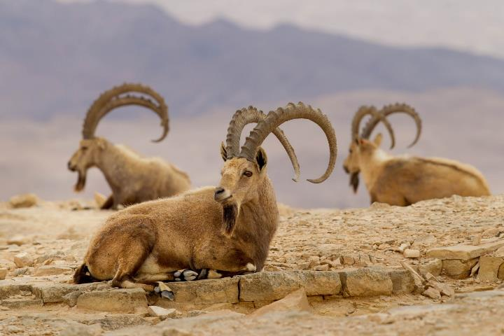
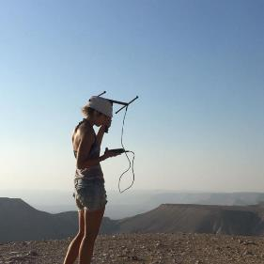
יעלים ביישובים ברכה או קללה?
כך שומרים על הטבע 10.3.22
זהבה סיגל, יובל צוקרמן ועודד ברגר-טל

Slide 2
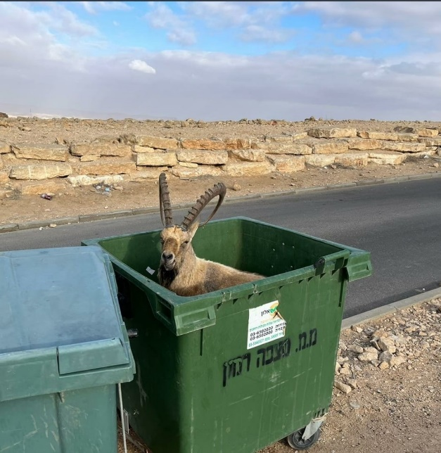
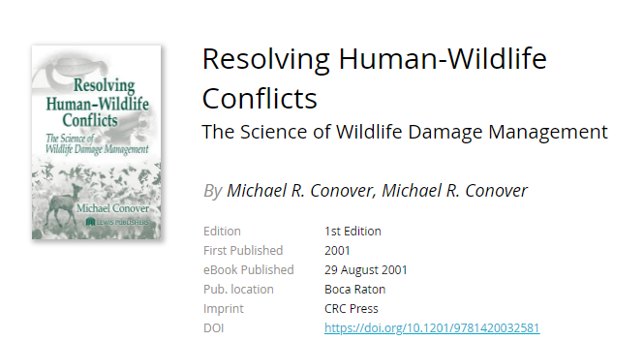
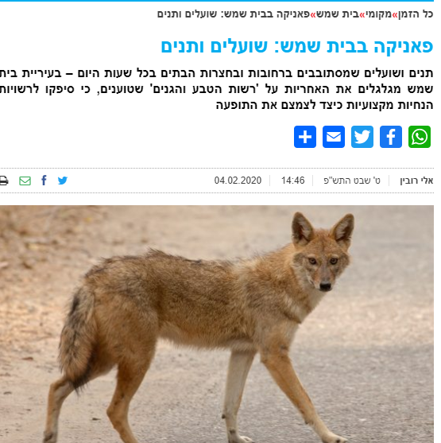
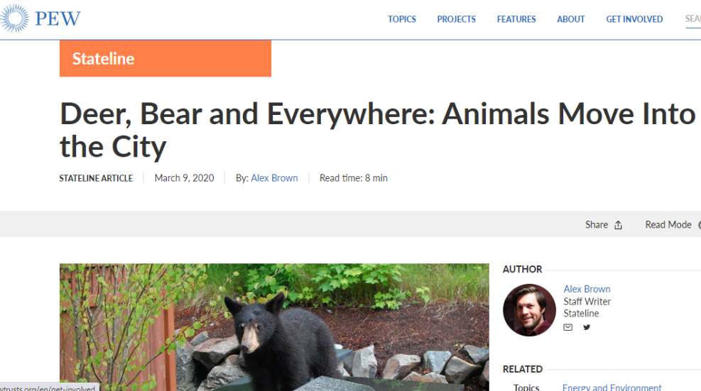
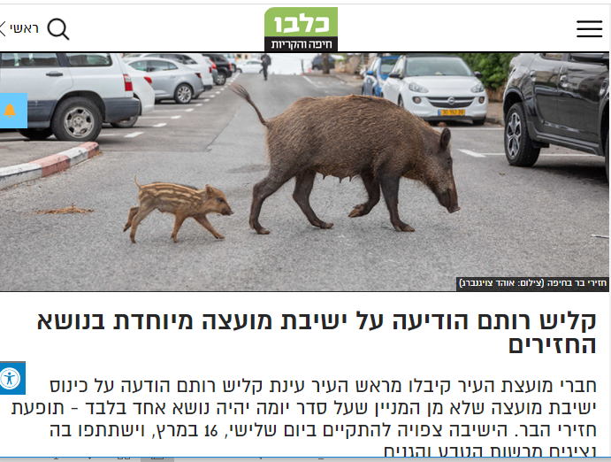
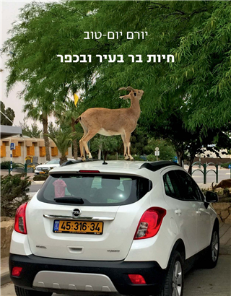
חיות בר בערים וביישובים בארץ ובעולם

Slide 3
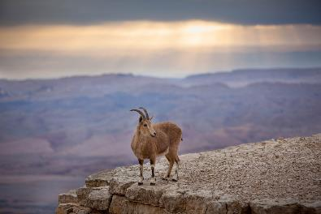
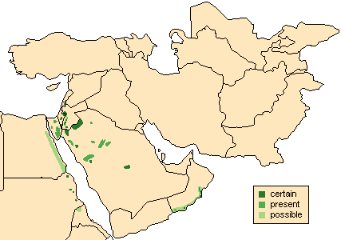

יעל נובי Capra nubiana
משפחת הפריים
משקל הזכר 45-60 ק"ג
משקל הנקבה 23-40 ק"ג
עדרי נקבות ועדרי זכרים
שוכני מצוקים במדבר
תלויים במקור מים יציב
תפוצה המין לא גדולה
מצבו פגיע בעולם
Taken from IUCN
צילם: דורון ניסים

Slide 4
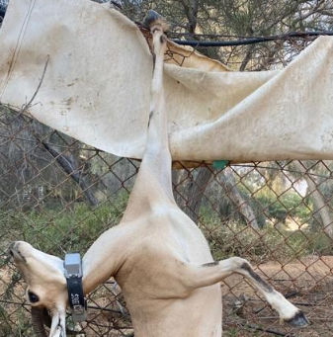
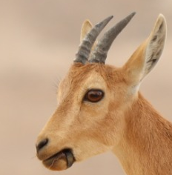
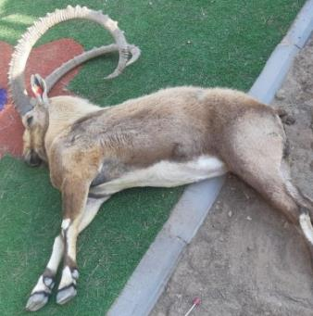
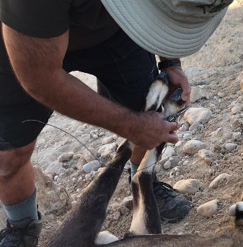
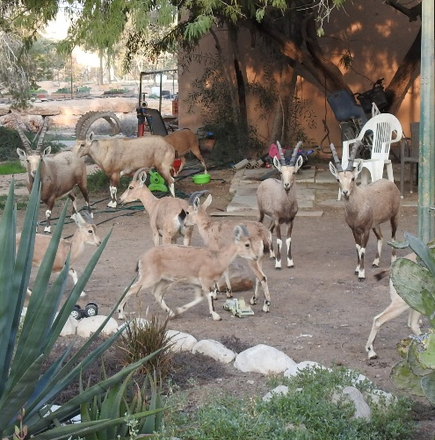
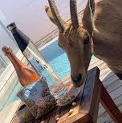
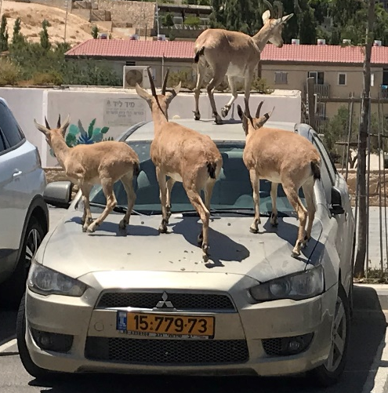
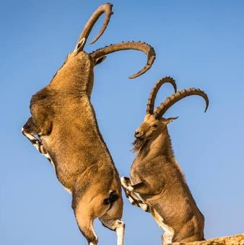
קונפליקט יעלים ביישובים

Slide 5
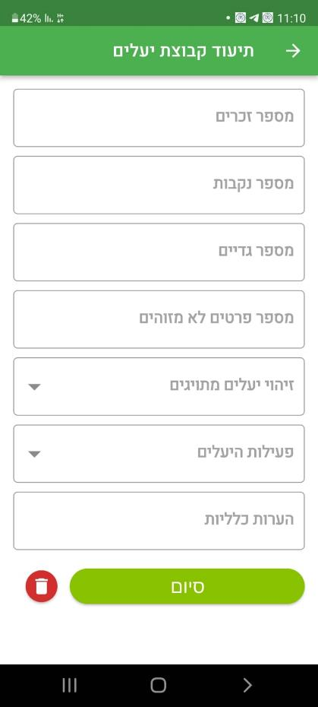
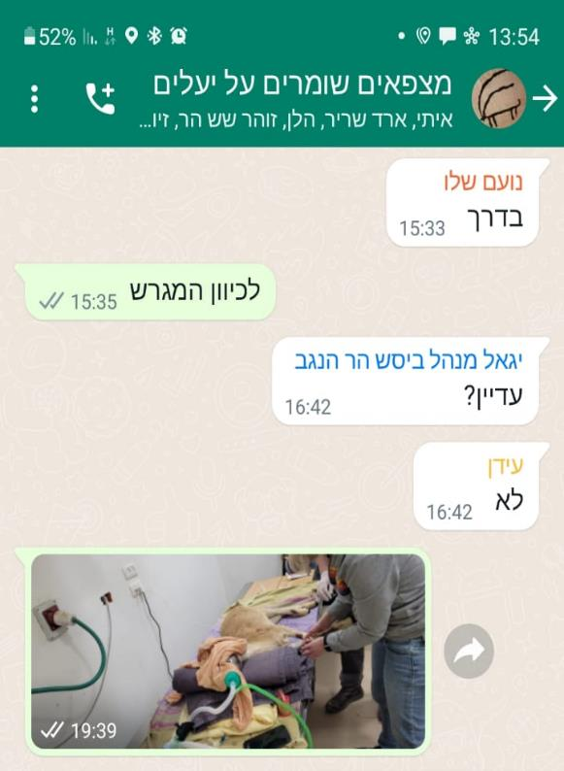

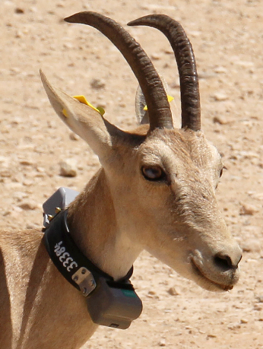
מה עושה רשות הטבע והגנים?
בקרוב...
Notes:
שיח ועבודה התנדבותית משותפת עם תושבי היישובים
סיוע בפינוי מפגעים
טיפול רפואי ליעלים חולים או פצועים ניטור
ספירות יעלים
מחקרים בשיתוף חוקרים.

Slide 6
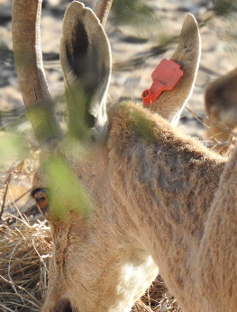
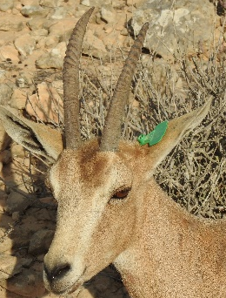
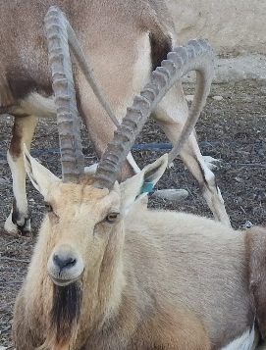
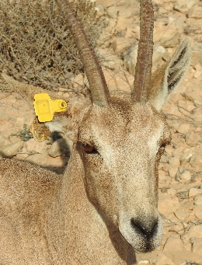
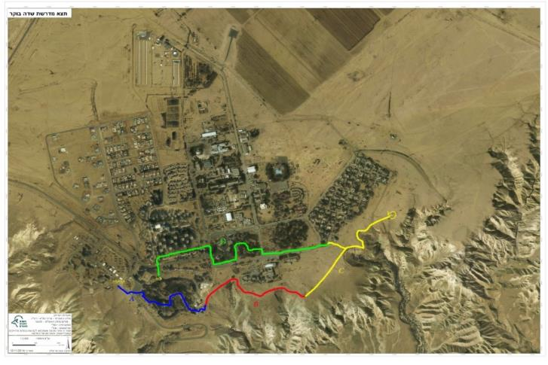
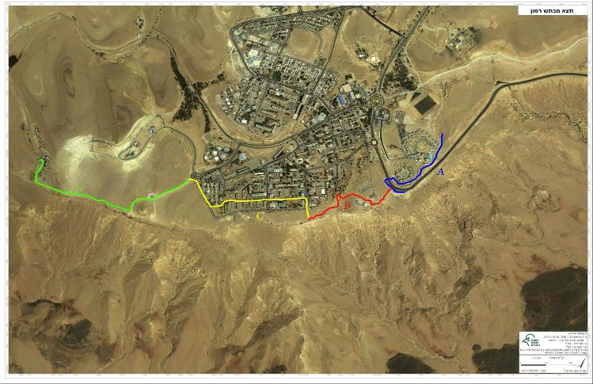
נטור יעלים ביישובי הר הנגב
בשנת 2014
תויגו 25 יעלים במדרשת בן גוריון
תויגו 27 יעלים במצפה רמון
ניטור במסלול קבוע אחת לשבועיים

Slide 7

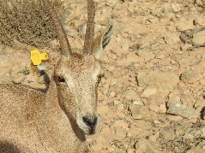
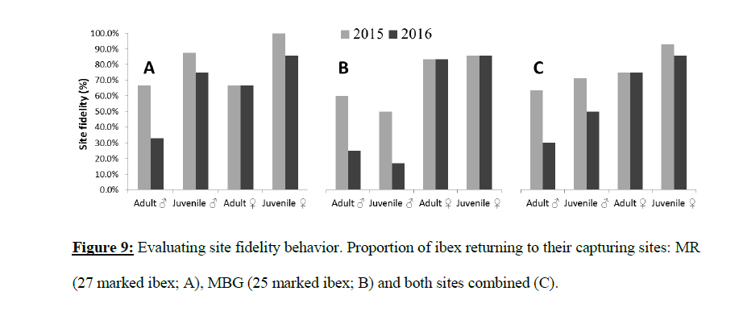
נאמנות היעלים לאתרם
מצפה רמון
מדרשת בן-גוריון
יחד
מתוך: תיזה - עידן גודמן בהנחיית שירלי בר דוד , גילה כחילה ודיויד זלץ

Slide 8
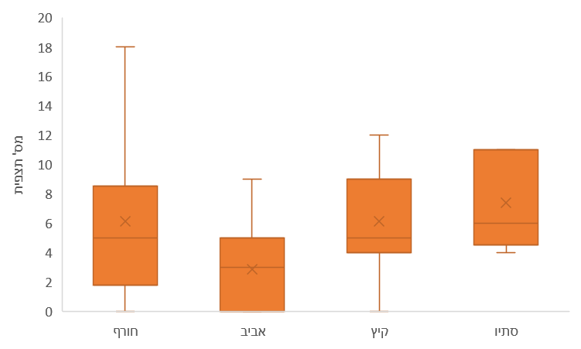
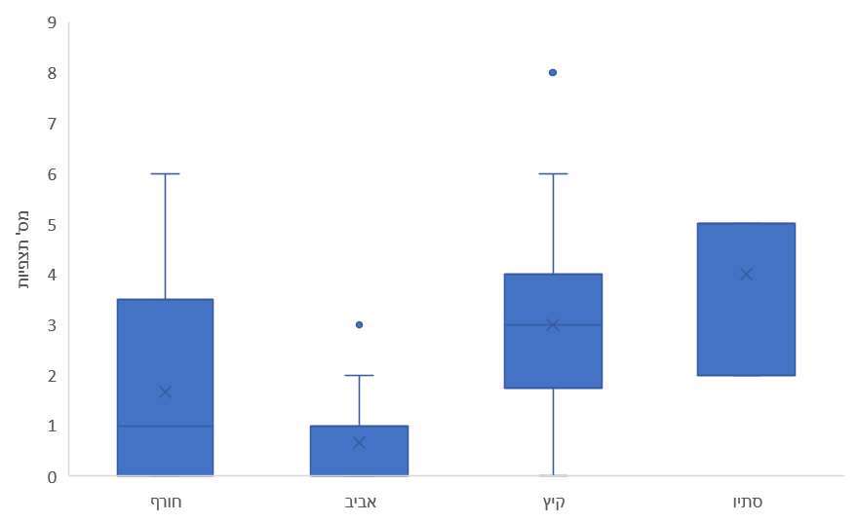
נוכחות היעלים באביב קטנה ביותר ובסתיו הגבוהה ביותר
מצפה רמון
מדרשת בן-גוריון

Slide 9

ניטור יעלים מצפה רמון

Slide 10
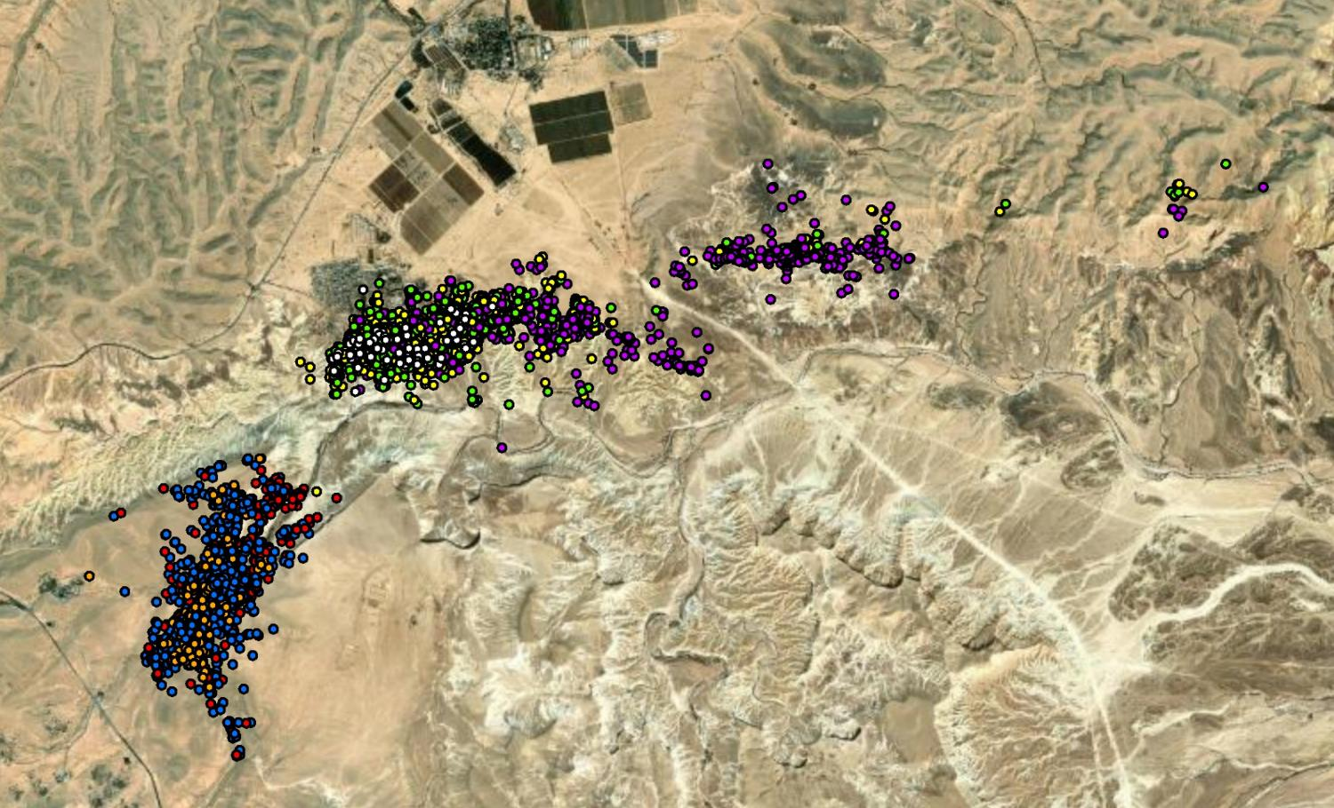

יעלי המדרשה ויעלי עין עבדת
מדרשה
מדרשה
מדרשה
מדרשה
עין עבדת
עין עבדת
עין עבדת

Slide 11
ספירת יעלים בבקעת צין
הספירה מתקיימת כל שנה בסתיו
17 מסלולים
35 סופרים אנשי רט"ג ומתנדבים
חלוקה ליעלי המדרשה וליעלים במרחב הטבעי

Slide 12
השפעת המשקעים על גודל אוכלוסיית היעלים
נראה שכמות המשקעים משפיעה יותר על היעלים בשטח הטבעי

Slide 13
השפעת המשקעים על הרבייה
נמצא קשר חיובי בין כמות המשקעים העונתית ליחס צעירים נקבות
Notes:
בבחינת הקשר על ידי רגרסיה לינארית: יחס צעירים נקבות במדרשה למשקעים - קשר חיובי לממוצע נע של שתי עונות אחרונות
יחס צעירים נקבות בשטח הטבעי למשקעים - קשר חיובי לעונה אחרונה ושלוש עונות אחרונות.

Slide 14
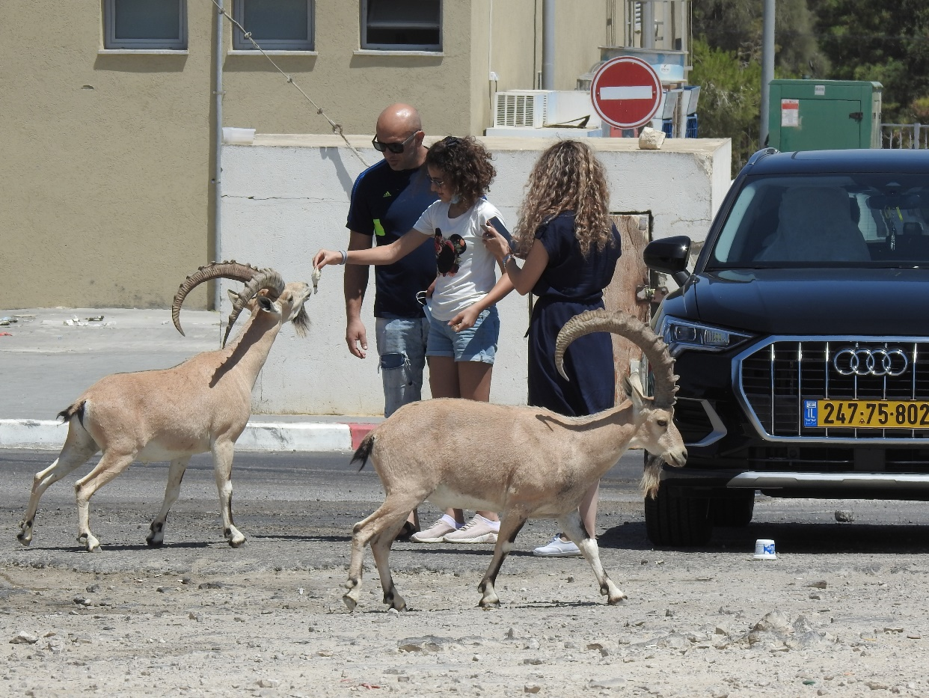
הסתגלות יעלים לבני אדם
מסכנת את היעלים
מזיקה לתושבים

Slide 15
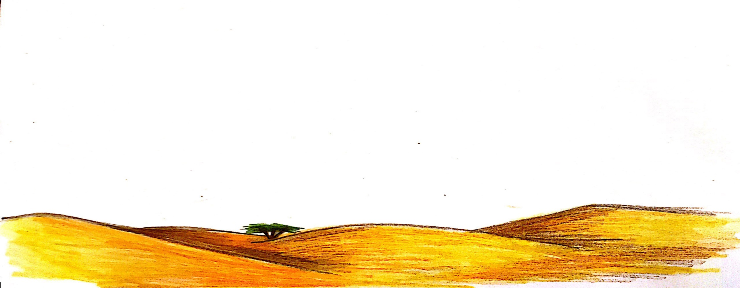

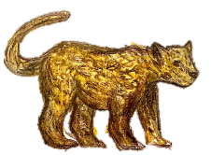
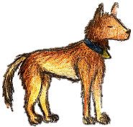
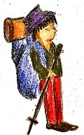
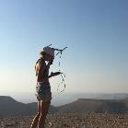
Results
* p<0.01
*
Log (FID) [m]
*
*
Saraf
Midreshet Ben-Gurion
Ein-Shaviv
Ein-Yorkeam
Mitzpe Ramon
Human disturbance intensity
Notes:
we see that ibex that are highly exposed to humans reduce their FID to humans compared to the other stimuli, and ibex that almost never see humans, respond to humans the same they respond to novel objects and potential predators.
We expect to see this result because this is habituation- if the ibex are highly exposed to humans, then they are more habituate to humans and they reduce their behavioral respond to only human and not other stimuli.

Slide 16

מילות סכום
היעלים ביישובים נבדלים מהאוכלוסייה הטבעית
ליעלים ביישובים יתרון בשנות בצורת
ליעלים סכנות רבות ביישובים ובהסתגלות שלהם לבני אדם
היעלים מהווים מטרד לתושבים
חשיבות רבה יש לשיח ולפעילות המשותפת עם תושבי היישובים.
ניטור ומחקר על היעלים מסייע בממשק יעלים ביישובים.
המשך מחקר:
למדוד ולהבין את השונות בין פרטים בסיבולת שלהם כלפי הפרעות אנושיות
בחינת יעילות שיטות הרחקה
מחקר על רשתות חברתיות באוכלוסיות היעלים ביישובים
מדע אזרחי- איסוף מידע על יעלים ביישובים
תודה למרחב הר-הנגב
לחוקרי היעלים היום ובעבר
ולכם על שהקשבתם לי

